Slide 1
Satakunnan ammattikorkeakoulu
(SAMK)

Slide 2



Opetus & TYÖLLISYYS
Paras opetuksen laatu
  2009–2018 opiskelijamme ovat rankanneet meidät ykköseksi (OKM AVOP)
Paras työllistyminen
  valmistuneiden työllistymisessä 1. metropolialueen ulkopuolisista amkeista (Tilastokeskus)
Tyytyväiset työnantajat
  työnantajista vain alle 5 % tyytymättömiä valmistuneiden osaamiseen (SAMK)
Laaja yritysyhteistyö
  Satakunnan alueen yrittäjillä eniten kokemusta opiskelijayhteistyöstä; he näkevät amkin alueen vetovoiman lisääjänä (Suomen Yrittäjät)

Slide 3
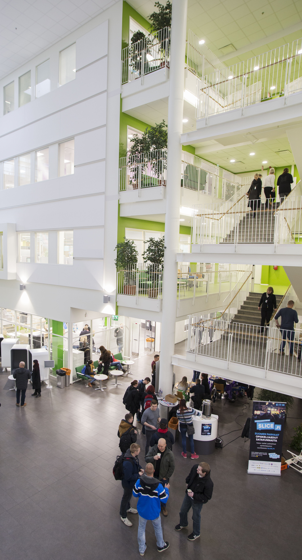
SAMK
Kaupungit: 4 (Pori, Rauma, Huittinen & Kankaanpää)
Kampukset: 4
Opiskelijat: 6 700, lisäksi täydennyskoulutuksissa n. 1100 /vuosi
Henkilökunta: 400
Yli 30 koulutusohjelmaa
AMK-tutkinnot
Ylemmät AMK-tutkinnot
Jatkuvan oppimisen palvelut

Slide 4
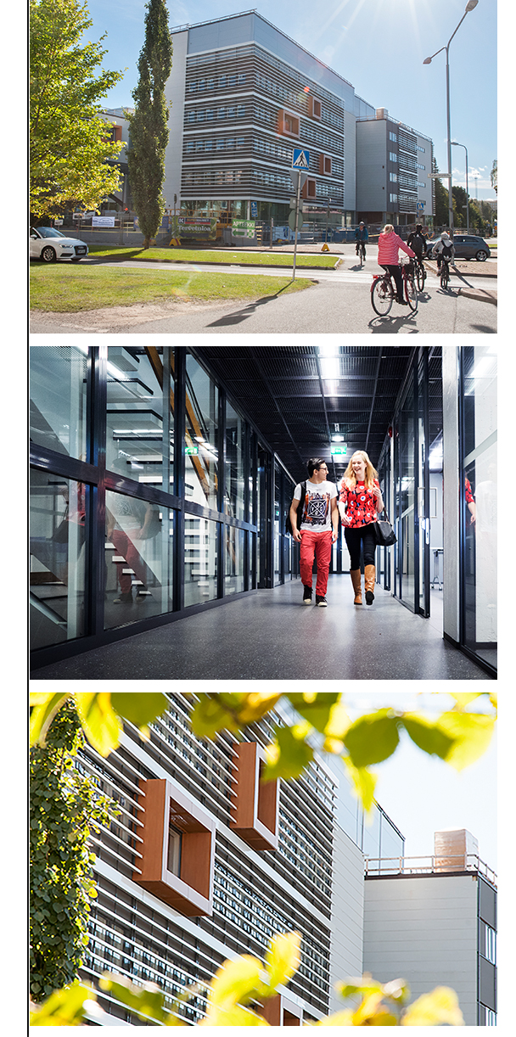
UUDet kampukset
SAMK-kampus Pori:
Rakennettu 2017
Satakunnankatu 23
Opiskelijoita noin 3600
SAMK-kampus Rauma:
Uudistettu 2015–2016
Satamakatu 26 & Suojantie 2
Opiskelijoita noin 1500

Slide 5
TEHTÄVÄT
Antaa työelämälähtöistä korkeakouluopetusta ammatillisiin asiantuntijatehtäviin
Harjoittaa soveltavaa TKI-toimintaa, joka
  palvelee opetusta
  edistää työelämää ja aluekehitystä
  uudistaa alueen elinkeinorakennetta
Edistää elinikäistä oppimista

Slide 6
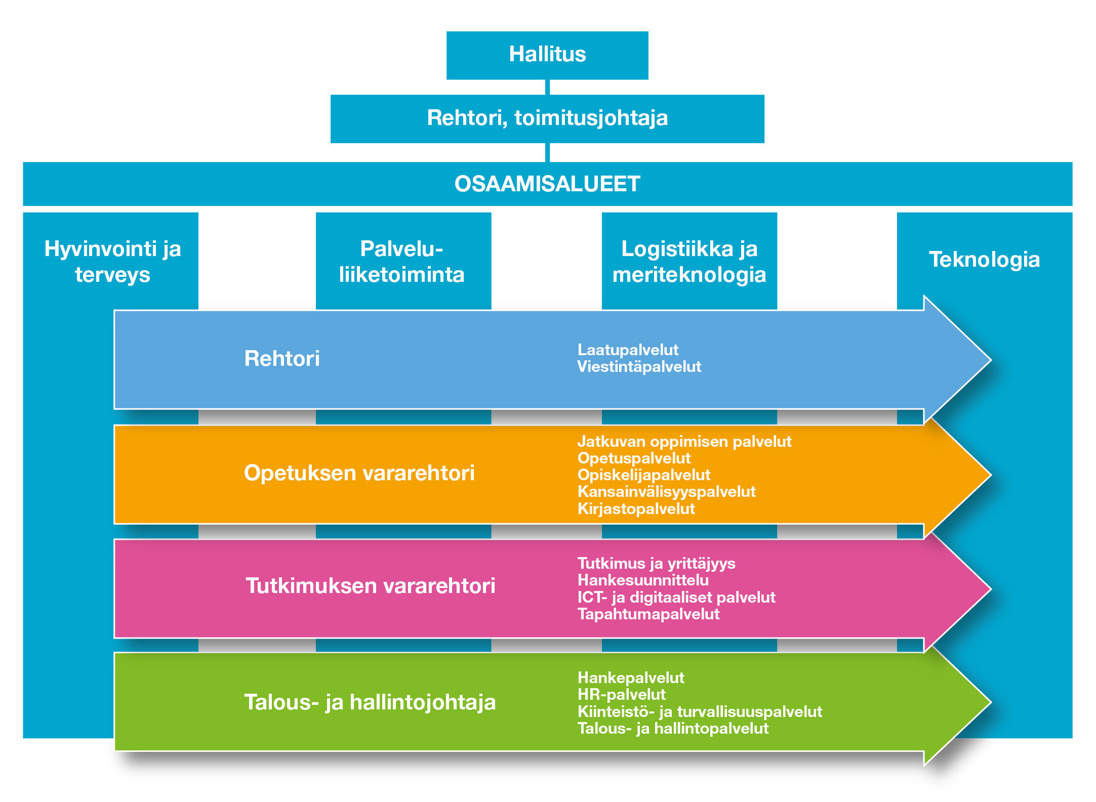

Slide 7
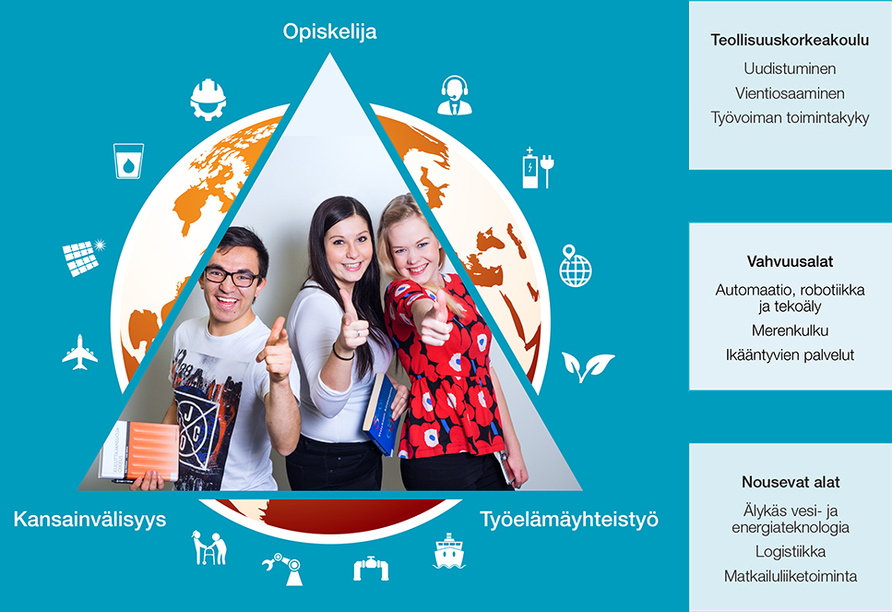
VISIO: JOKAINEN OPISKELIJAMME TYÖLLISTYY

Slide 8
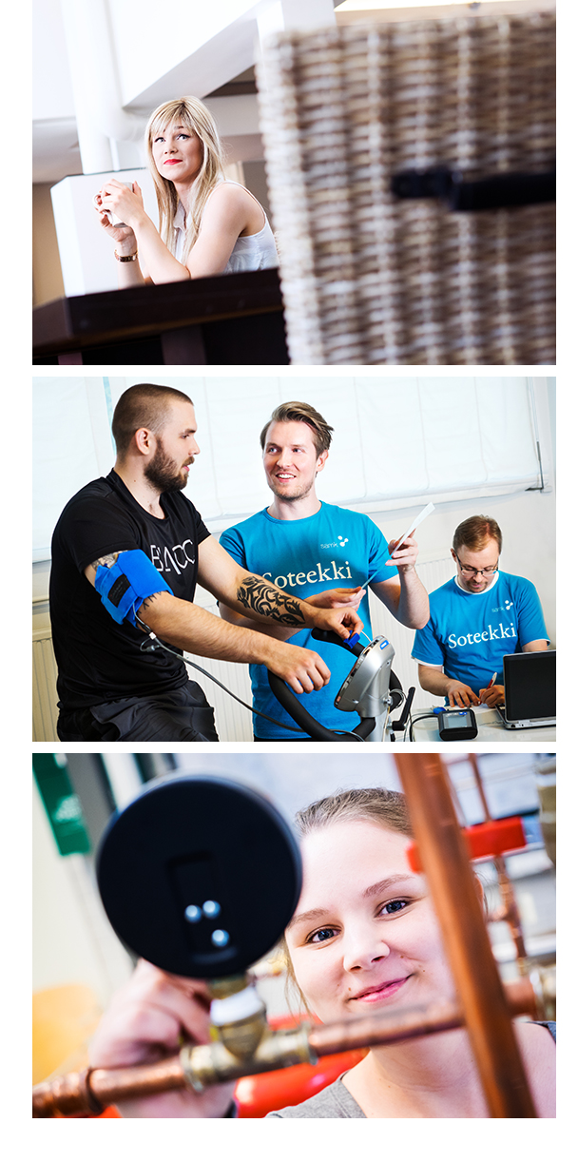
AMK-TUTKINNOT
Fysioterapeutti (AMK)
Geronomi (AMK)
Insinööri (AMK)
Kuntoutuksen ohjaaja (AMK)
Kuvataiteilija (AMK)
Merikapteeni (AMK)
Restonomi (AMK)
Sairaanhoitaja (AMK)
Sosionomi (AMK)
Tradenomi (AMK)

Slide 9
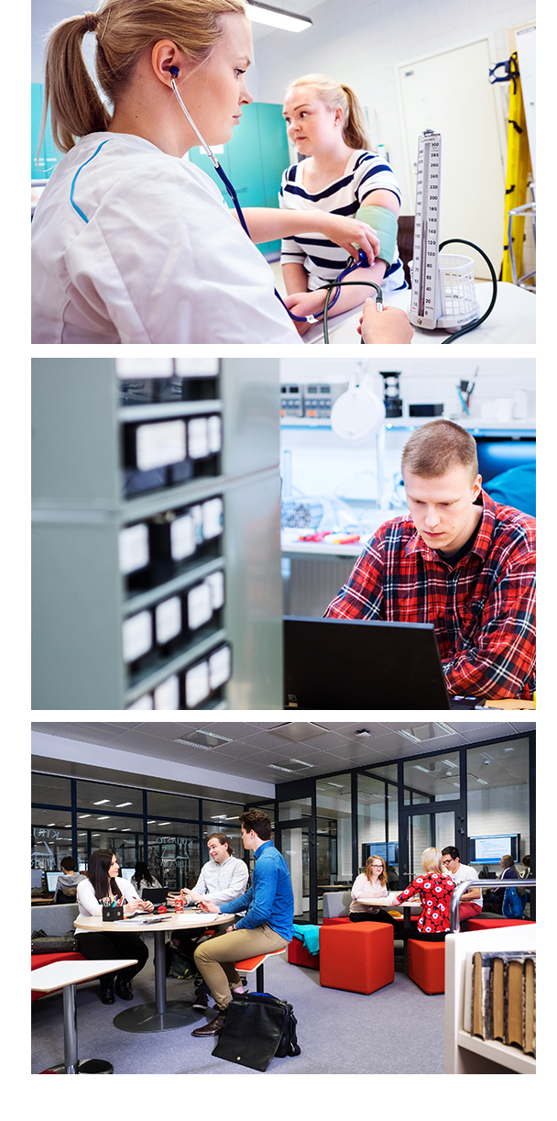

Bachelor’s Degree Programmes in English
Artificial Intelligence (AI)
Industrial Management
International Business
International Tourism Development
Logistics
Nursing
Physiotherapy
Robotics
Sea Captain

Slide 10
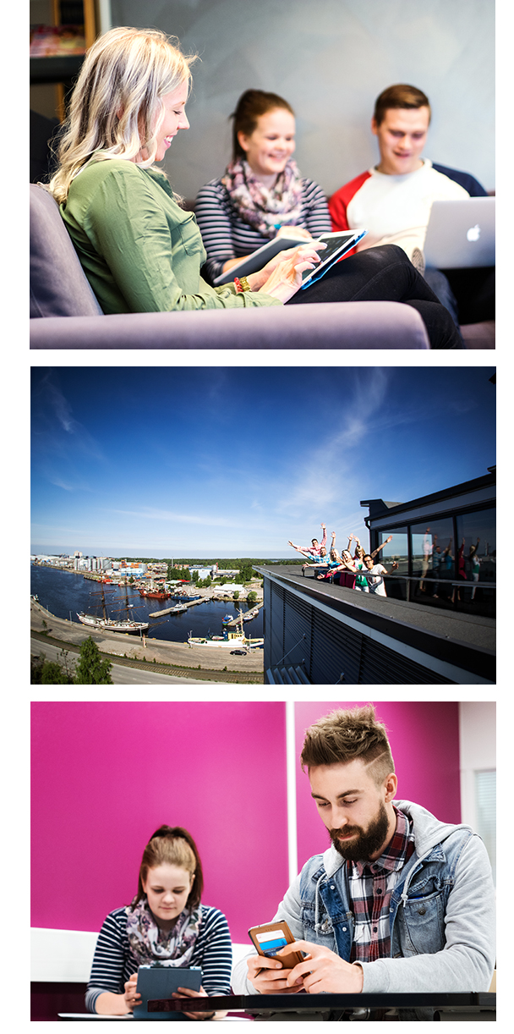
YlemMÄT AMK-tutkinNOT
Johtaminen ja palveluliiketoiminta
Kuntoutus
Kuvataide
Sosiaaliala
Tekniikka
Terveyden edistäminen
Vanhustyö

Slide 11
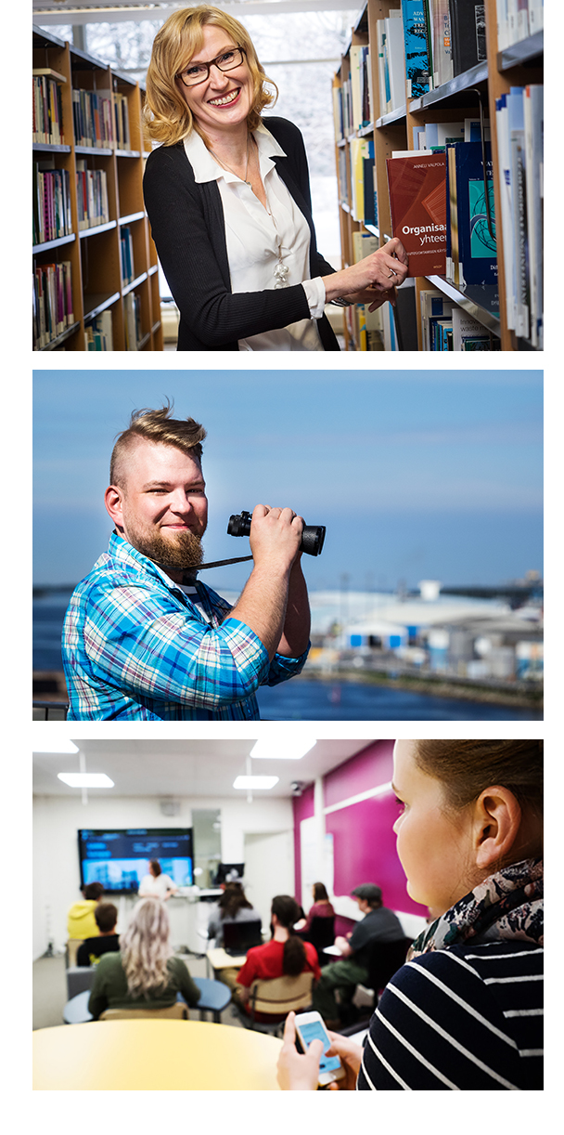

Master’s Degree
Programmes in English
Business Management and Entrepreneurship
Maritime Management
Rehabilitation
Welfare Technology
Tourism Management (2021)
Englanninkieliset liiketalouden koulutuksemme ovat NIBS-akkreditoituja.

Slide 12
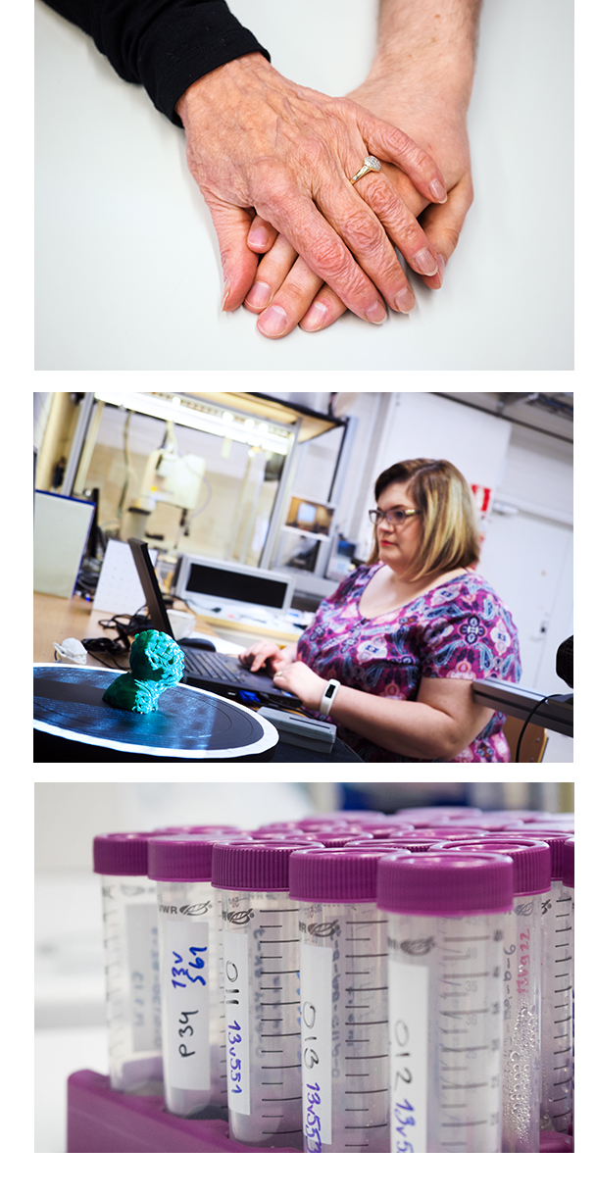
Tutkimusryhmät
Keskitymme soveltavaan tutkimukseen ja tuote- ja palvelukehitykseen.
Automaatio
Esteettömyys ja saavutettavuus
Hyvinvointia edistävä teknologia
Ikääntyvien palvelut
Logistiikka
Matkailuliiketoiminta
Mielenterveys
Sisäympäristö
Työvoiman toimintakyvyn edistäminen
Älykkäät energiaratkaisut
Älykkäät kaupunkialueet

Slide 13
TOIMIvat OPPIMIS- ja Tutkimusympäristöt
Apparaatti & Soteekki
Akatemiat:
  Robotiikka Akatemia
  Sähköakatemia
  Tekniikka ja Talous Akatemia
  Tekoäly Akatemia
Laboratoriot, mm. Aurinkoenergia, Automaatio
SAMK EduTravel
Simulaatioympäristöt, mm. merenkulku & hoitotyö
Vesi-instituutti WANDER
Yrityskiihdyttämö

Slide 14
Vaikuttavuus vuosittain
Noin 75 % valmistuneista työllistyy Satakuntaan
Opinnäytetöiden ja harjoittelujen vaikutus Satakuntaan n. 450 htv
Ulkomaalaisia opiskelijoita keskimäärin 300 (noin 60 kansallisuudesta)
Yrityksiä ja yhteisöjä on yhteistyössä yli 500
Yrityskiihdyttämössä on yli 100 opiskelijayrittäjää ja yrittäjäksi aikovaa
SAMK hakee alueelle kansallista ja kansainvälistä rahaa yli 3 M€

Slide 15
ARVOT
Teemme yhdessä tulosta.
Rohkaisemme uteliaisuuteen.
Innostamme vastuullisuuteen.
Haluamme ylittää odotukset.

Slide 16
Yhteystiedot
(02) 620 3000 | samk.fi

